Slide 1
FÖRÄLDRAINFORMATION 2026
P13 – FÖDDA 2013
Notes:
Detta dokument kommer även läggas upp på vår sida på Laget.se

Slide 2
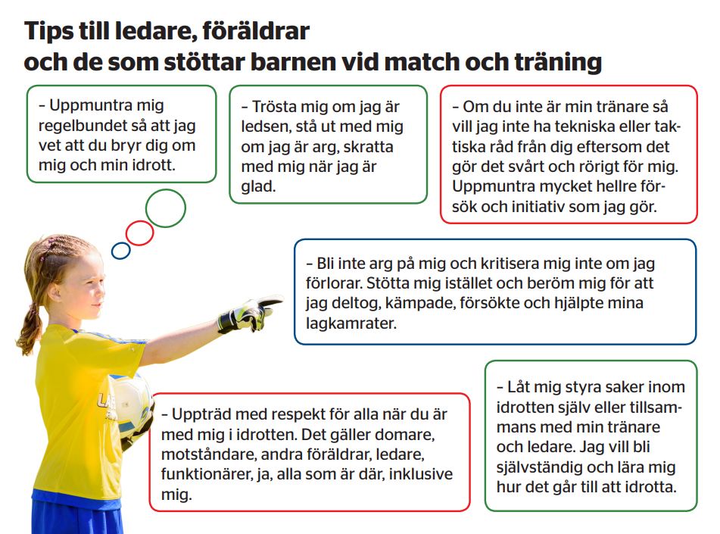

Slide 3
LEDARE 2026
2
2
LEDARE | TELEFON | MEJL
Rickard Hjerp | 076-241 48 92 | richardhjerp@hotmail.com
Håkan Lundblad | 0706187792
Per Westerberg | 0735041408
Daniel Westermark | 0702306066
Linus Thorstensson | 0702098601
Fredrik Öhgren
Kristian Jonsson

Slide 4
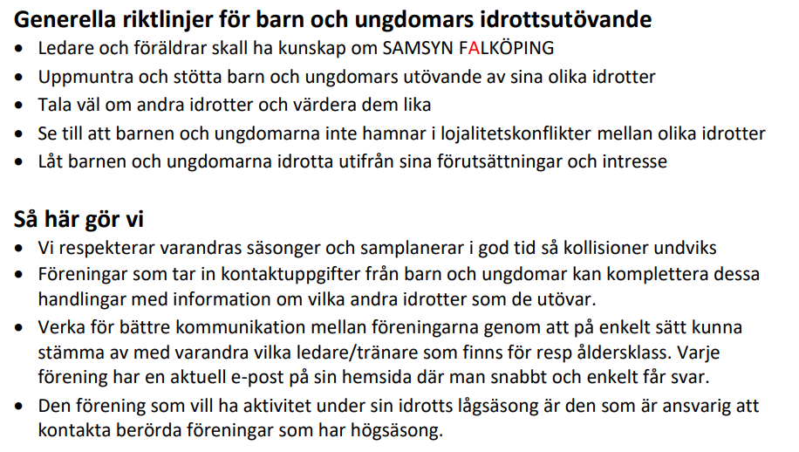

UTDRAG UR SAMSYN FALKÖPING 2020-11-04

Slide 5
INFORMATINSSIDOR
Vårt lag P13
https://www.laget.se/IFKFalkopingFF-P2013/
Blå Tråden, Verksamhetsberättelse och Verksamhetsplan
https://www.ifkfalkopingff.se/Document
Kansli och styrelse
https://www.ifkfalkopingff.se/Board

Slide 6
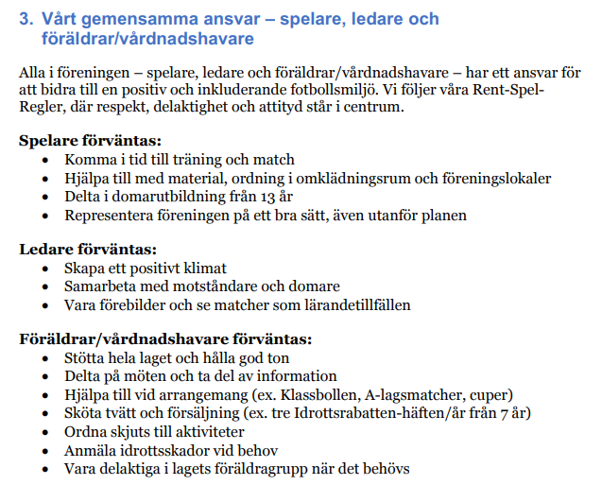

UTDRAG UR BLÅ TRÅDEN

Slide 7
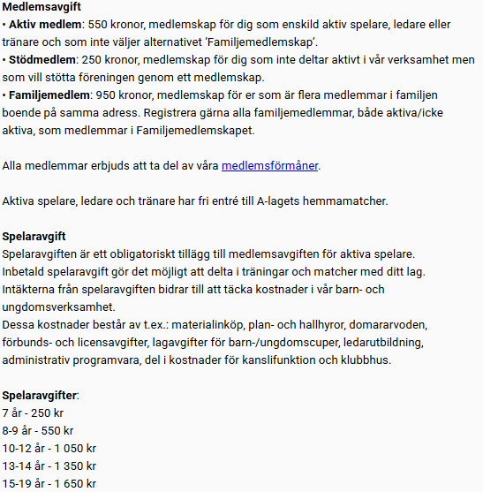
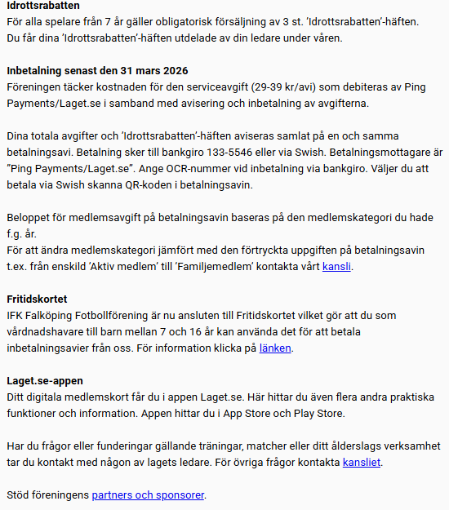
MEDLEMS- OCH SPELARAVGIFTER 2026
Hemsidan/Medlemsinformation: https://www.ifkfalkopingff.se/Page/405847
Notes:
Samma avgifter som förra året förutom att familjerabatten höjts 50kr, IFK är anslutna till fritidskortet

Slide 8
LAGFÖRÄLDRAR 2026
Schema och planering för kiosken på dotorp/hemmamatcher ??
Schema och planering för matchvärdar/linjen (inkast) vid hemmamatcher
Schema för tvätt av matchställ vid hemma och bortamatcher
Bemanna Hemma match A laget 15/5 5st
Bemanna vid Klassbollen?
Planera/Fördela kringuppgifter vid träningsläger i Larv v31 2026

Slide 9
TRÄNING 2026
ANSÖKTA TIDER
MÅNAD | DAGAR | TIDER | VAR | KOMMENTAR
Maj Sept
 | Måndagar 17.15-18:45 Odenvi
Maj-september | Tisdagar | 17.15-18:45 | Dotorp plan B | Start 30 april
 | Torsdagar | 17:15-18:45 | Dotorp plan B
Oktober-December | Söndagar | 17:00-18:30 | Ållevi

Slide 10
Seriespel
Trupp 34st. Ny ledare Kristian. Nya barn Leon J, Lucas, Ture, Aron och tyvärr har Melvin slutat
* Vi har anmält 3 lag till seriespel 9vs9, ett av lagen är gemensamt med P12.
* Kallelser till match kommer efter tisdagens träning, vi kommer kolla på träningsstatistik
* Viktigt att svara på kallelser, vid ett Nej: gärna en kommentar varför
* Spel och medlemsavgifter är betalda
Domar utb 31/3 18-19.30 hotell falköping (5 & 7 manna)ledare på plats
Träningsmatch 29/3 habo

Slide 11
Cuper & Övrigt
LASSABOLLEN 18 APRIL - 2 lag
VFF läger v 27 Mån-Ons Ulricehamn (Träning & Teori) öppnar i April (2100kr)
Larv läger v31
KICK ON CUP 3-4 OKT 2 lag
Ny spel/träningsmodell i IFK presenteras på kickoffen

Slide 12
TRÄNINGSLÄGER
Helgen v31
Samling 9.00 Dotorp parkering
Avslut kl 16.00 Larv Hedensborg
Ledare ansvarar för aktiviteter som träning/match - discgolf – bordtennisturnering m.m
Föräldrar ansvarar för mat/disk/städ Lagföräldrar gör schema
Packlista samt mer info närmare
Kostnad 300kr, resterande täcks av lagkassa

Slide 13
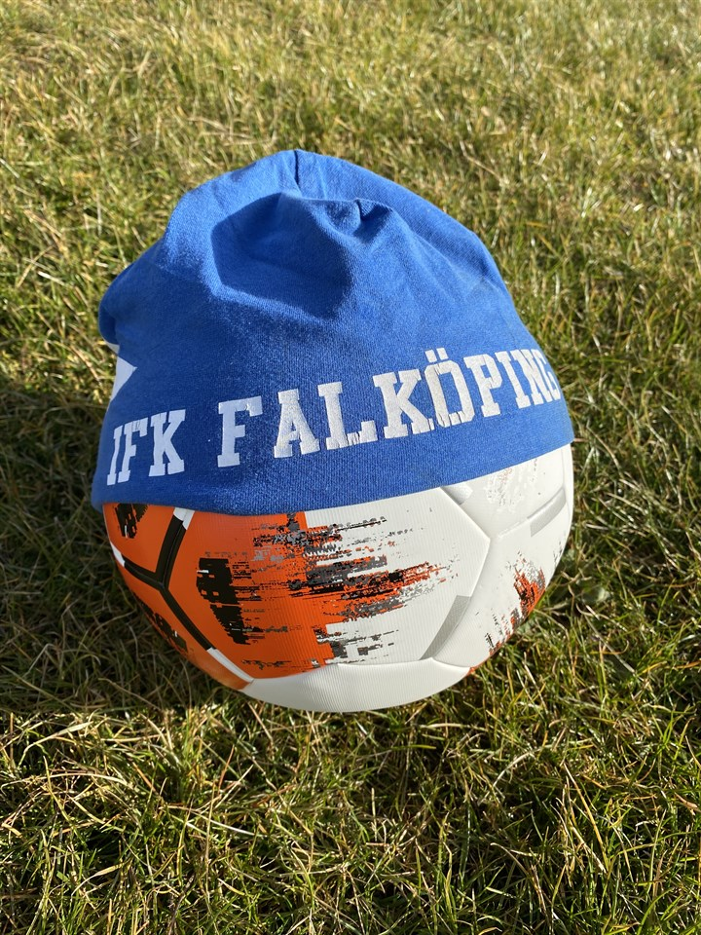
NU SER VI FRAM EMOT SÄSONGEN 2026!
”Tillsammans” – IFK Falköping FF

